Slide 1
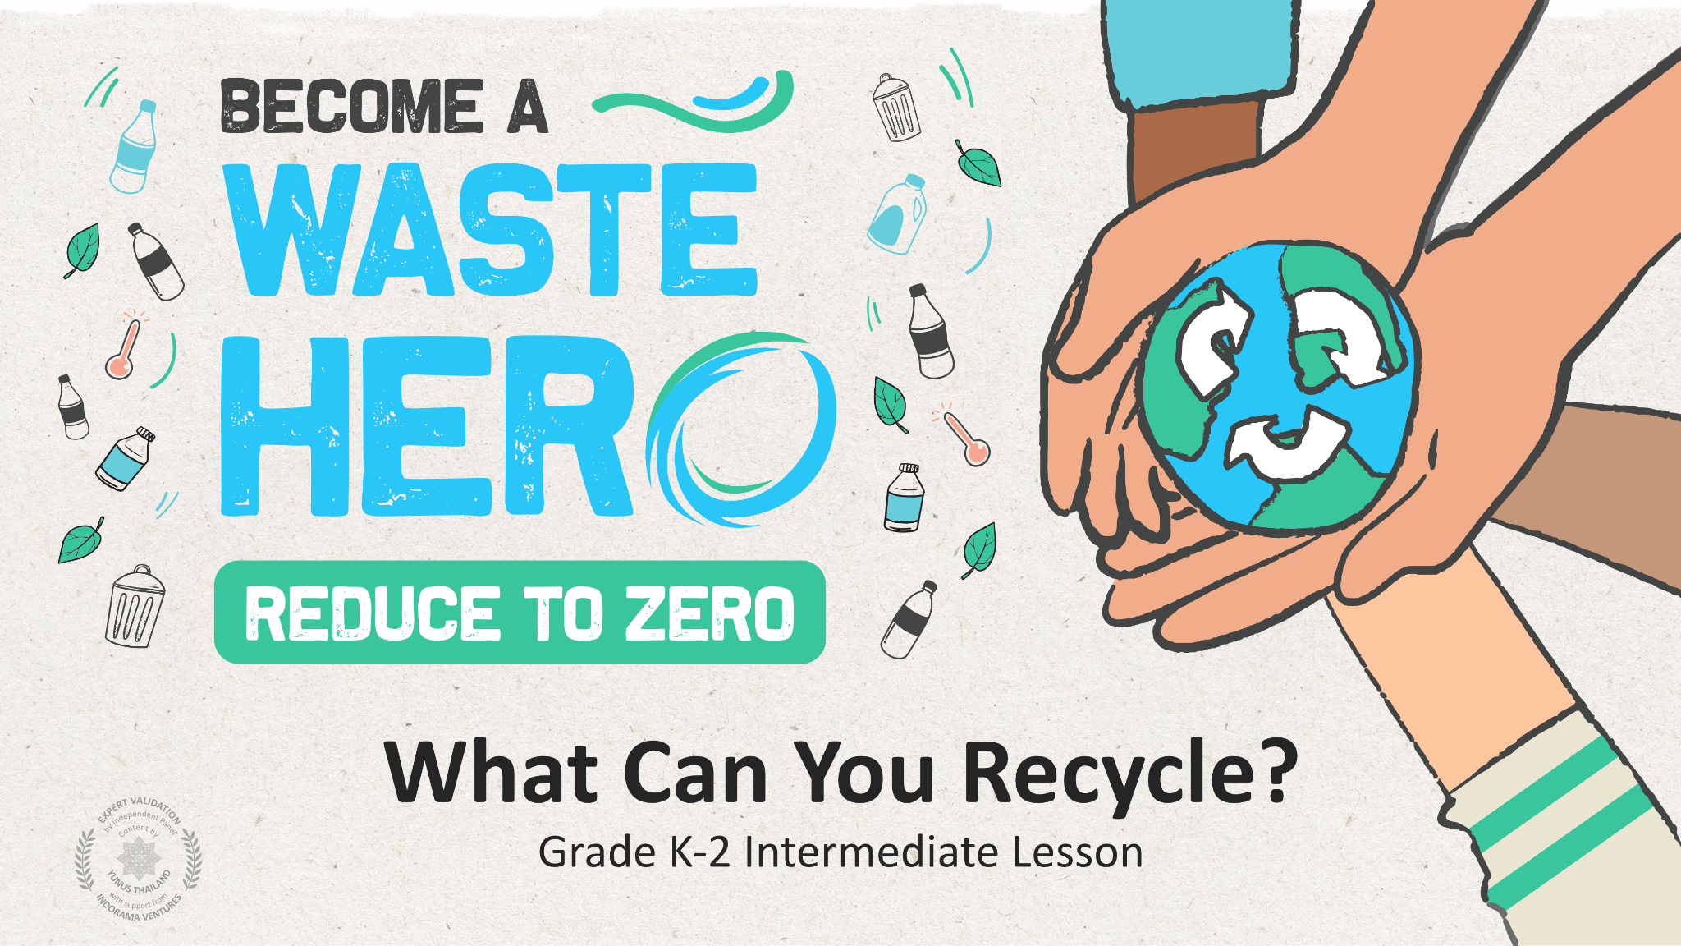
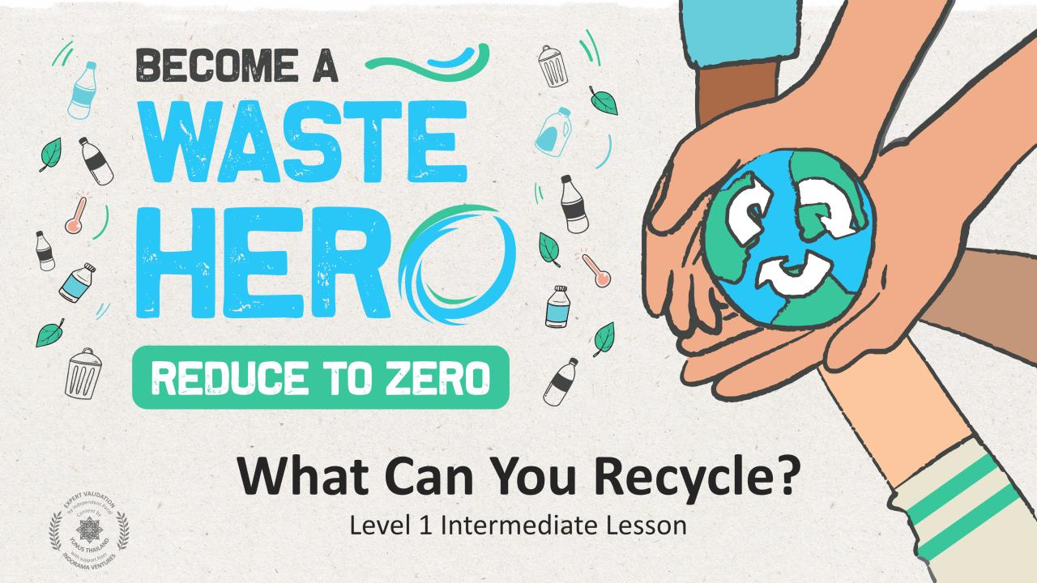
Co nadaje się do recyklingu?
Poziom 1 Lekcja dla średniozaawansowanych
Notes:
ZMIEŃ SIĘ W BOHATERA
ZREDUKUJ DO ZERA
Co nadaje się do recyklingu?
Poziom 1 Lekcja dla średnio zaawansowanych

Slide 2
Przygotowanie do lekcji i powiązanie z programem nauczania
Czas przygotowania: 10 - 15 minut
Uczniowie dowiedzą się, jakie przedmioty nie nadają się do recyklingu. Podczas ćwiczenia praktycznego będą pracować w małych grupach i sortować karty z rysunkami popularnych przedmiotów na nadające się do recyklingu i nienadające się do recyklingu, ćwicząc umiejętność współpracy i krytycznego myślenia. Uczniowie otrzymają materiały, które pozwolą im się podzielić zdobytą wiedzą z rodziną i zachęcić do sortowania śmieci w domu.
1
Wyświetl albo wydrukuj materiał TAK/NIE, aby wywiązała się dyskusja o tym, co się nadaje, a co się nie nadaje do recyklingu. Wydrukuj 1 zestaw kart do sortowania dla każdej grupy – przed przeprowadzeniem ćwiczenia uczniowie mogą samodzielnie powycinać karty. Wydrukuj „kolorowankę” i rozdaj ją pod koniec lekcji albo wyślij jako pracę domową.
2
Przygotuj 5 małych pustych pudełek z otworem u góry, które posłużą jako pojemnik do recyklingu i pojemnik na odpady zmieszane w ćwiczeniu, 1 zestaw „pojemników” dla każdej grupy.
3
Wyświetl slajdy „pojemniki do segregacji”, aby kontynuować dyskusję o tym, dlaczego jeden pojemnik jest prawidłowy, a drugi nie.

Slide 3
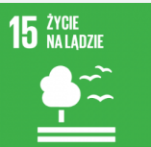
Lesson duration: 25 - 30 minutes
Przygotowanie do lekcji i powiązanie z programem nauczania
Czas przygotowania: 10 - 15 minut
Najważniejsze efekty nauczania i powiązanie z programem nauczania:
Przyroda – Ziemia i działalność człowieka: Informowanie o rozwiązaniach, które zmniejszają wpływ wywierany przez człowieka na glebę, wodę, powietrze i/lub inne organizmy żywe w środowisku lokalnym. Czynności wykonywane przez ludzi mogą wpływać na otaczający ich świat. Ludzie mogą jednak dokonywać wyborów, które zmniejszają ich wpływ na glebę, wodę, powietrze i inne organizmy żywe.
Nauki społeczne – ludzie, miejsca i środowiska: Uczniowie uczą się o ludziach, miejscach i środowiskach, co umożliwia im zrozumienie relacji pomiędzy populacjami ludzkimi a światem fizycznym.
Umiejętności i biegłość w zakresie języka polskiego: Umiejętność zadawania pytań dotyczących szczegółów zawartych w tekście literackim i odpowiadania na nie. Udział w rozmowach dotyczących zagadnień i tekstów we współpracy z różnymi partnerami. Przestrzeganie ustalonych reguł w rozmowach. Stosowanie słów i zwrotów poznanych podczas rozmów, czytania, słuchania i reagowania na teksty.
Powiązanie z celami zrównoważonego rozwoju
Lekcja elastyczna, z możliwością dostosowania
Konspekty są tak pomyślane, aby były elastyczne i pozwalały reagować na potrzeby, ewoluując podczas lekcji. Lekcje można edytować i dostosowywać do różnych indywidualnych kontekstów związanych z uczniami i środowiskiem lekcyjnym. Dostępna do pobrania jest wersja PowerPoint z instrukcjami dla nauczyciela oraz lekcja w formacie PDF do wydruku.

Slide 4
Lesson duration: 25 - 30 minutes
Lekcja
Czas trwania lekcji: 45 - 60 minut
1
Wprowadź uczniów w lekcję rozmową o tym, co uczniowie już wiedzą na temat. Wydrukuj albo wyświetl materiały TAK/NIE.
Co to jest recykling?
Co recyklingujemy?
Jakie rzeczy waszym zdaniem nadają się do recyklingu?
Czy są jakieś rzeczy, które nie nadają się do recyklingu?
Czego nie należy umieszczać w pojemnikach do recyklingu?
Jak brzmi „ABC” recyklingu?
Poproś uczniów, żeby sięgnęli materiały TAK/NIE.
Wyświetl slajdy „pojemniki do segregacji” i zapytaj, czym się różnią. Pozwól uczniom, żeby się przyjrzeli materiałom TAK/NIE i na ich podstawie ustalili uzasadnienie.
2
Powiedz uczniom, że zagrają w grę recyklingową „wrzuć do właściwego pojemnika”.
Podziel uczniów na grupy i rozdaj grupom po jednym komplecie przygotowanych wcześniej pojemników do sortowania oraz po potasowanym zestawie kart z rysunkami przestawiającymi powszechnie stosowane rzeczy nadające się do recyklingu i nienadające się do recyklingu. Niech uczniowie pracują w zespole, aby ustalić, które rzeczy nadają się do recyklingu, a które nie.
Po posortowaniu kart grupy umieszczają karty przedstawiające rzeczy nadające się do recyklingu w „odpowiednich pojemnikach”.
3
Ćwiczenie dla całej klasy.
Sprawdź karty umieszczone w pudełkach przez wszystkie grupy. Jeżeli jakieś przedmioty zostały nieprawidłowo zakwalifikowane jako nadające się do recyklingu, wyjaśnij dlaczego albo zapytaj, czy któryś z uczniów wie dlaczego, i poproś o wyjaśnienie. Ułatwieniem może tu być także napisanie prawidłowych odpowiedzi na tablicy i samodzielne ich sprawdzenie przez grupy. Upewnij się, że uczniowie rozumieją, dlaczego jakiś przedmiot nadaje się albo nie nadaje się do recyklingu. Zapoznaj się z inną wersją gry w sortowanie na następnym slajdzie.

Slide 5
Lekcja
Czas trwania lekcji: 45 - 60 minut
Druga wersja
1
Podziel uczniów na 2 albo 3 drużyny sztafetowe i ustaw członków każdej z drużyn w rzędzie jeden za drugim.
Po przeciwnej stronie sali ustaw dla każdej drużyny pojemnik „do recyklingu” i pojemnik „zbiorczy”.
2
Każdej z drużyn rozdaj zestaw potasowanych kart, po równo dla każdego członka drużyny.
Wyjaśnij, na czym polega sztafeta i że kiedy przychodzi kolej, każdy uczeń powinien przebiec na drugą stronę sali i umieścić kartę w pojemniku, który uzna za właściwy („do recyklingu” albo „zbiorczy”), a następnie jak najszybciej wrócić do swojej drużyny, żeby wyruszyła kolejna osoba.
Ze względów bezpieczeństwa można tu wprowadzić modyfikację i kazać uczniom przemieścić się na drugą stronę sali skokami, a nie biegiem.
3
Kiedy upłynie wyznaczony czas albo kiedy skończy pierwsza drużyna, wygrywa drużyna, która prawidłowo umieściła największą liczbę kart.

Slide 6
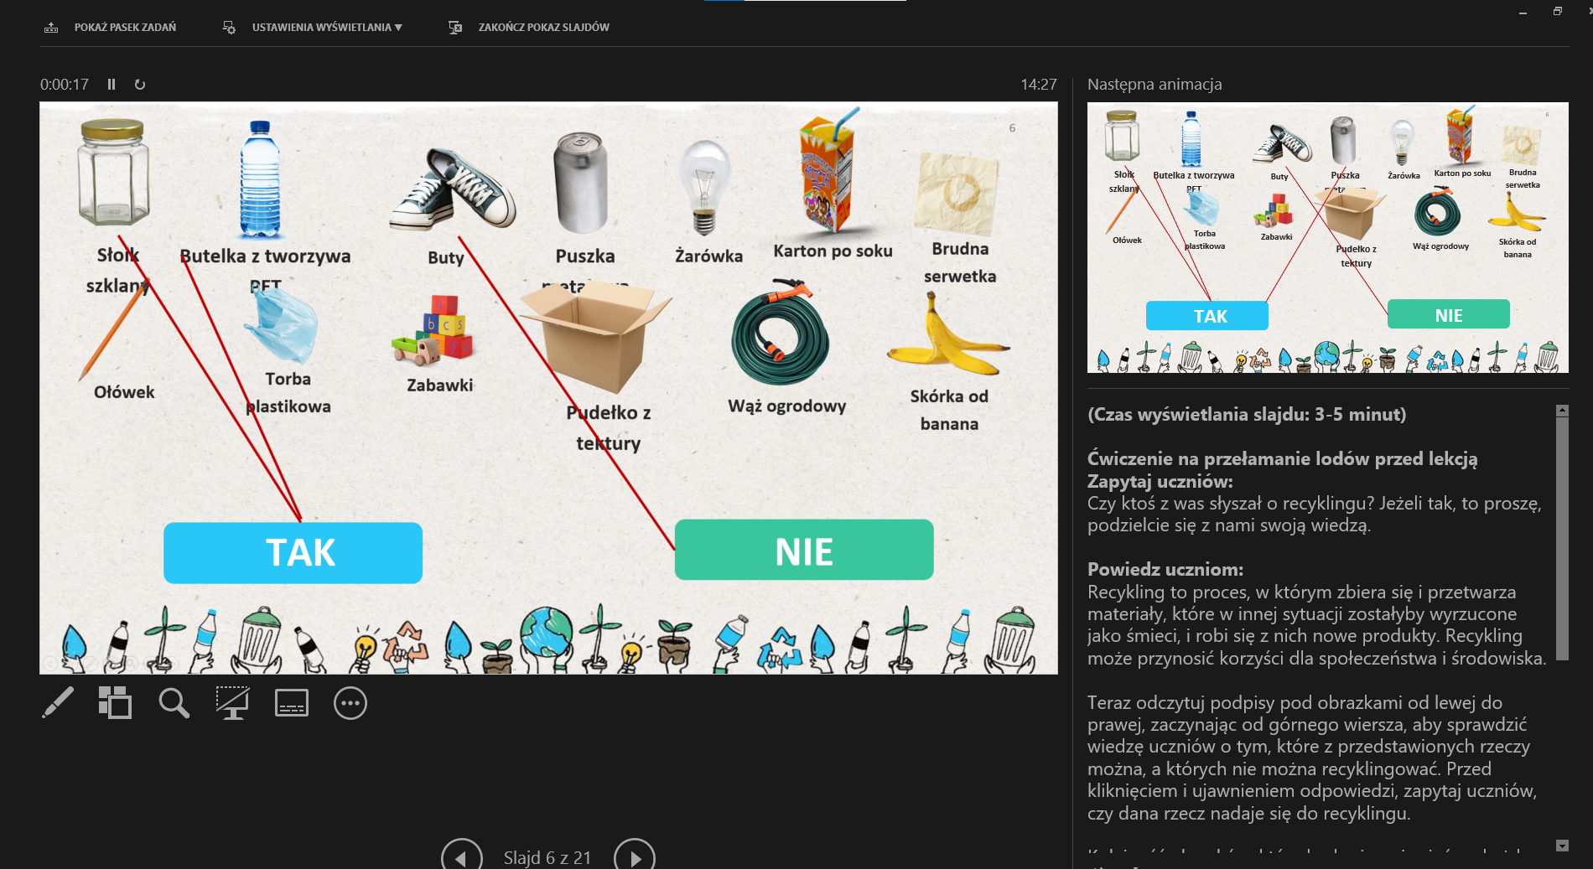
Przygotuj prezentację PowerPoint
Gdy jesteś gotowy(a), aby zaprezentować lekcje uczniom, kliknij pokaz slajdów u góry paska menu, a następnie wybierz „Od początku”.
Następnie naprowadź kursor „myszy” na lewy, dolny róg prezentacji.
Po rozwinięciu opcji zaznaczonej w zielonym kółku wybierz „Pokaż widok prezentera”. W widoku prezentera podczas prezentacji widzisz swoje notatki, a odbiorcy widzą tylko prezentację.
Notatki wyświetlają się w okienku po prawej stronie. Tekst powinien się zawijać automatycznie, a w razie potrzeby wyświetla się pionowy pasek przewijania. Możesz też zmienić rozmiar tekstu w okienku notatek, używając dwóch przycisków w lewym dolnym rogu tego okienka.

Slide 7
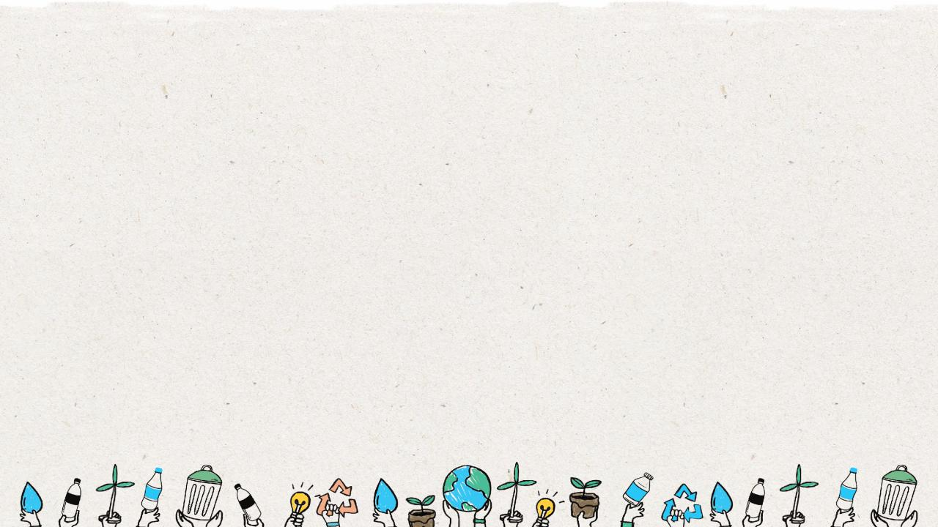
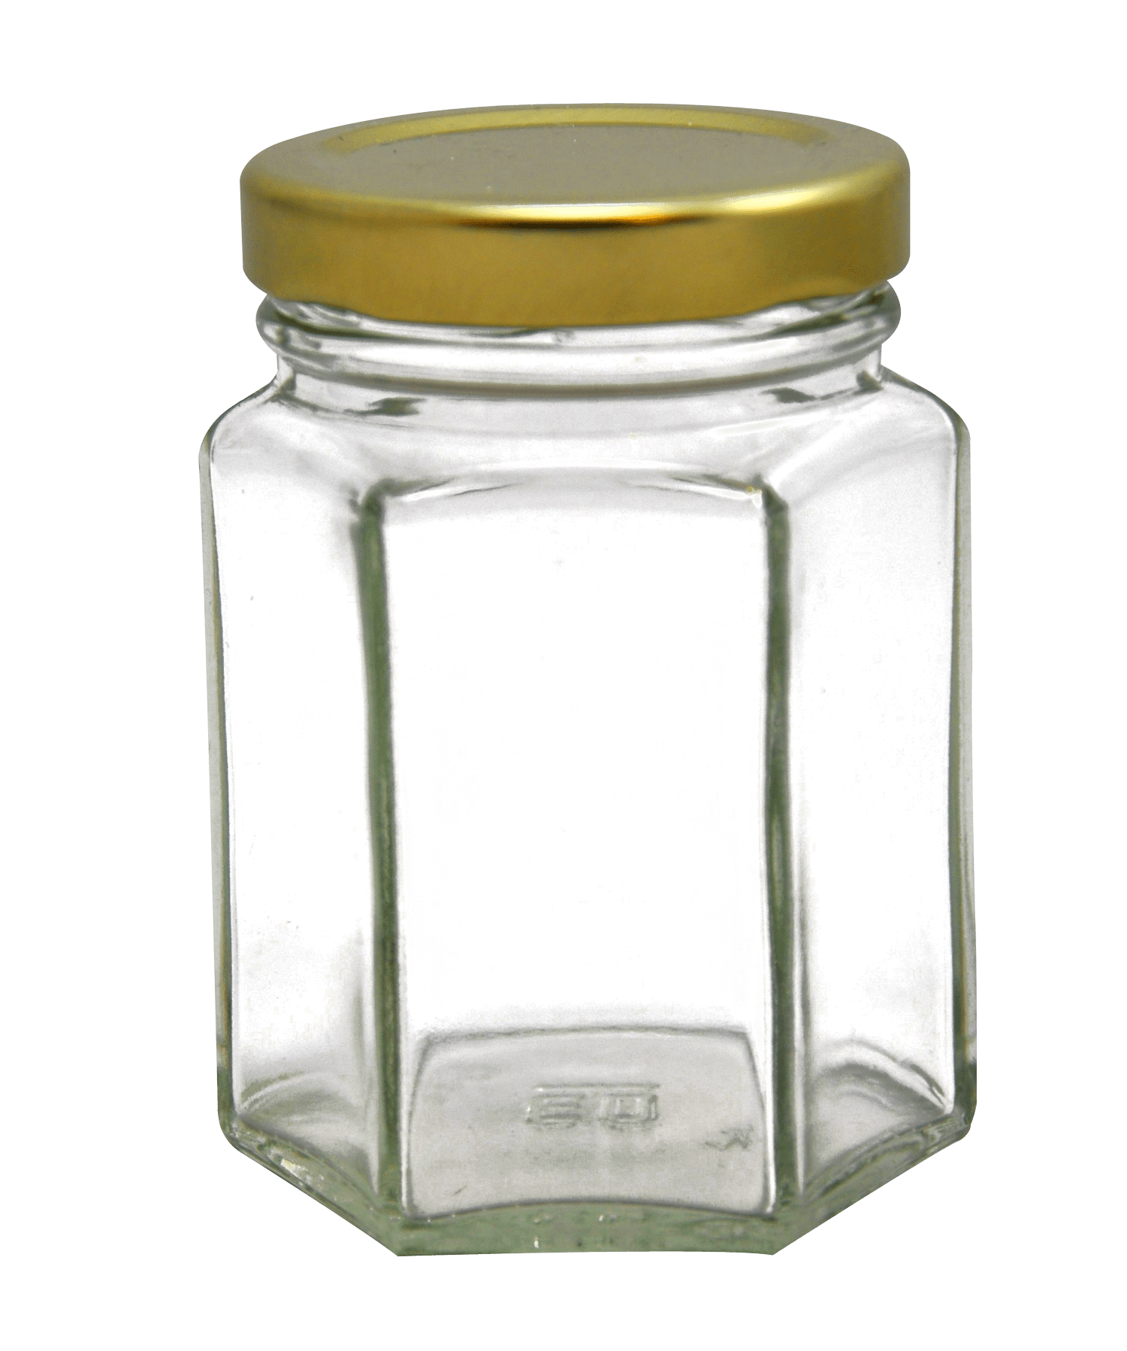
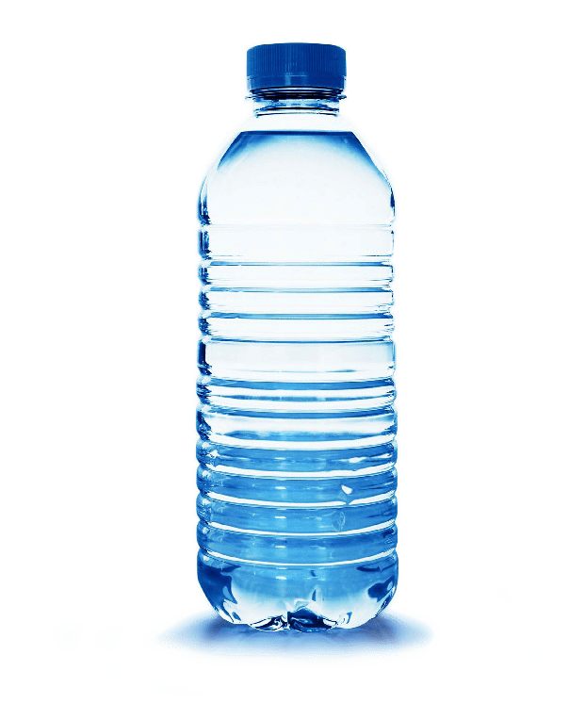
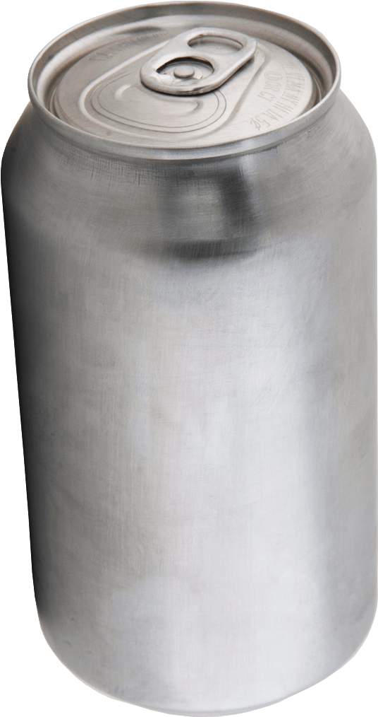
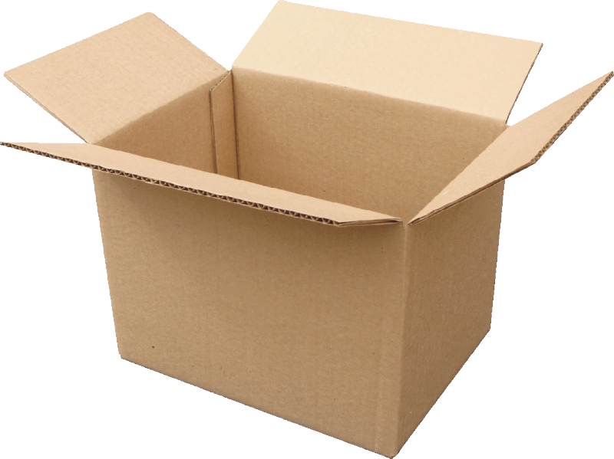
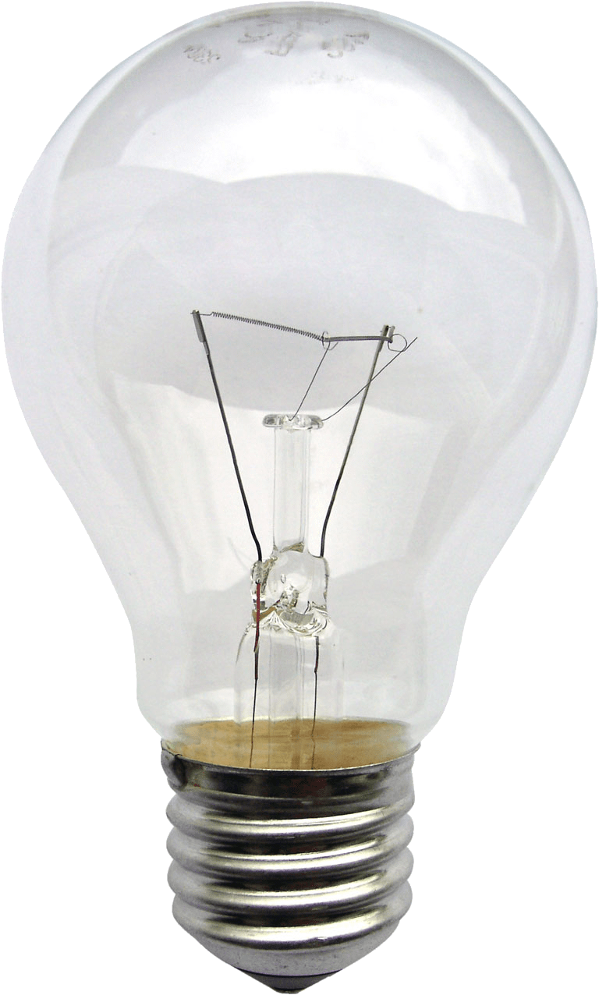
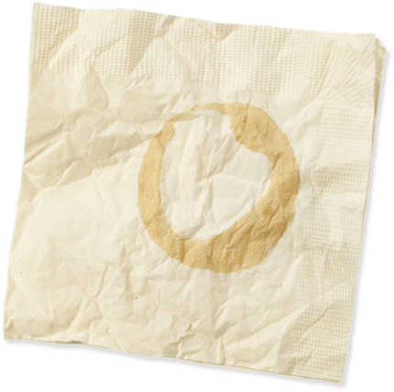
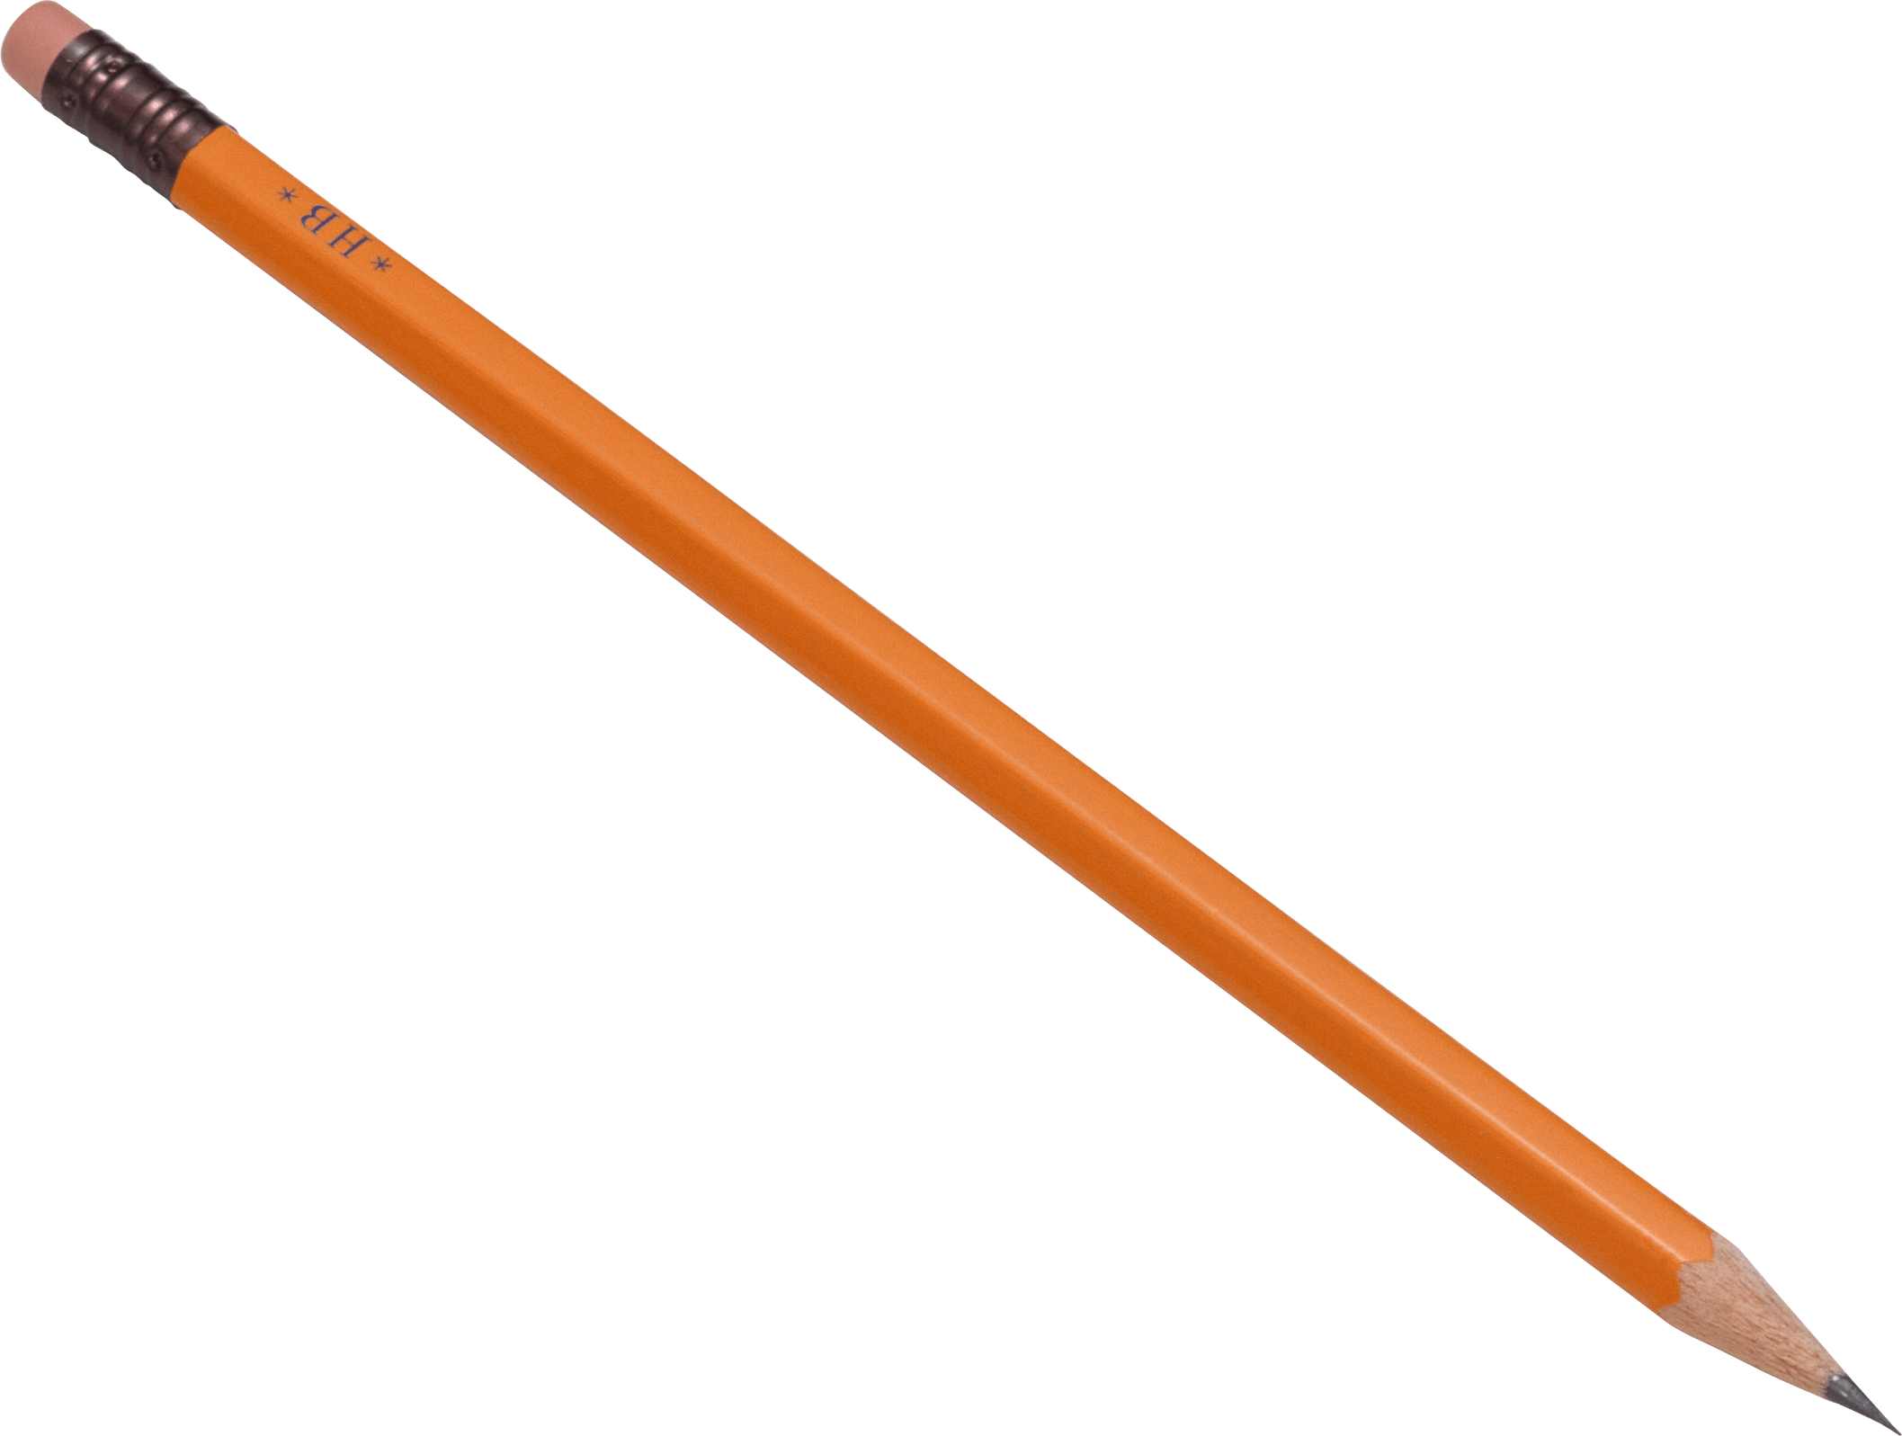
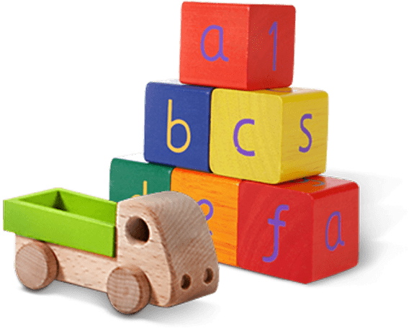
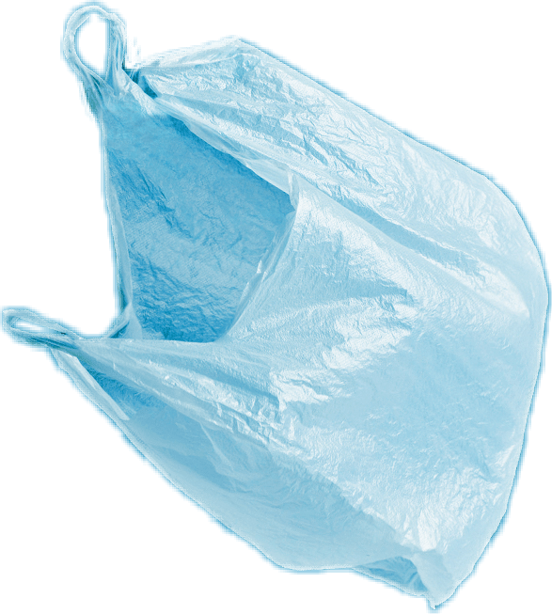
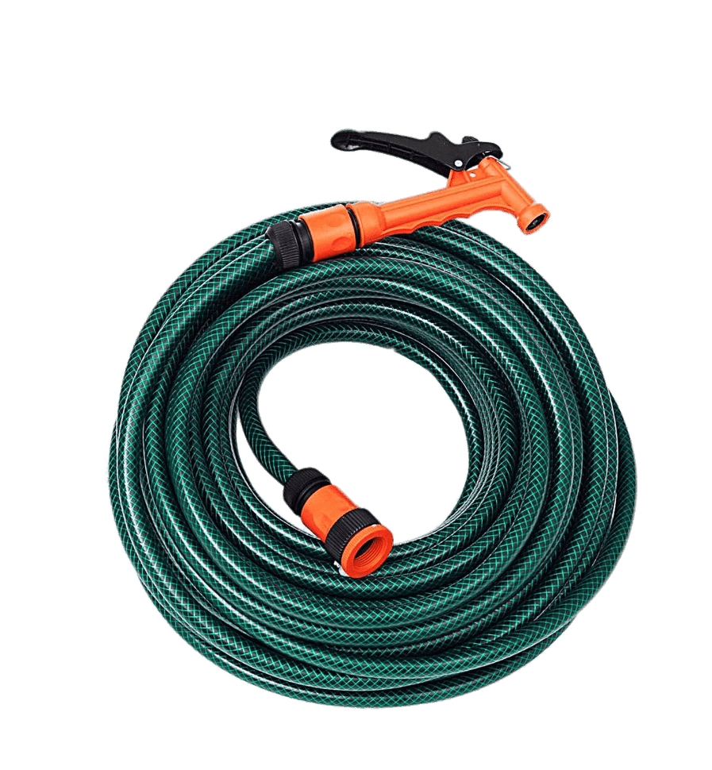
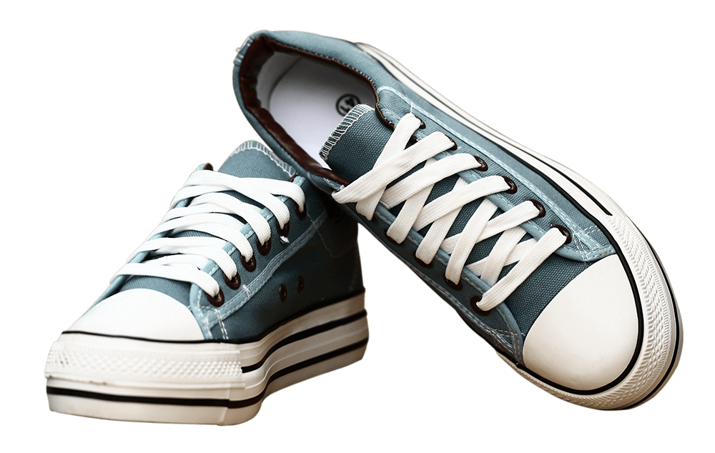
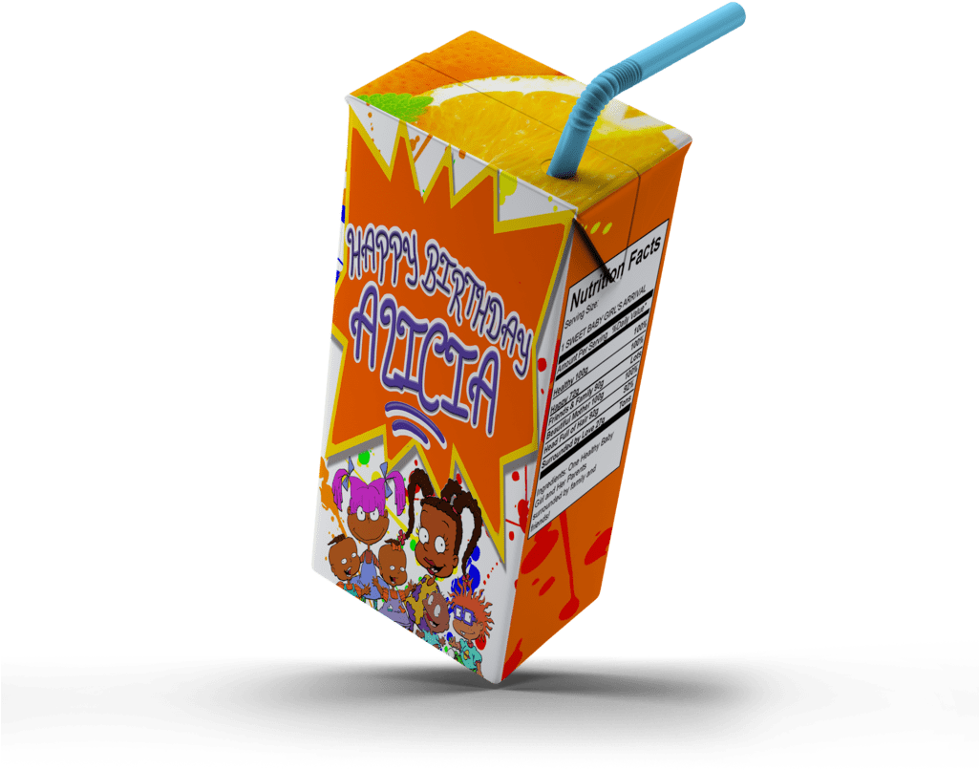
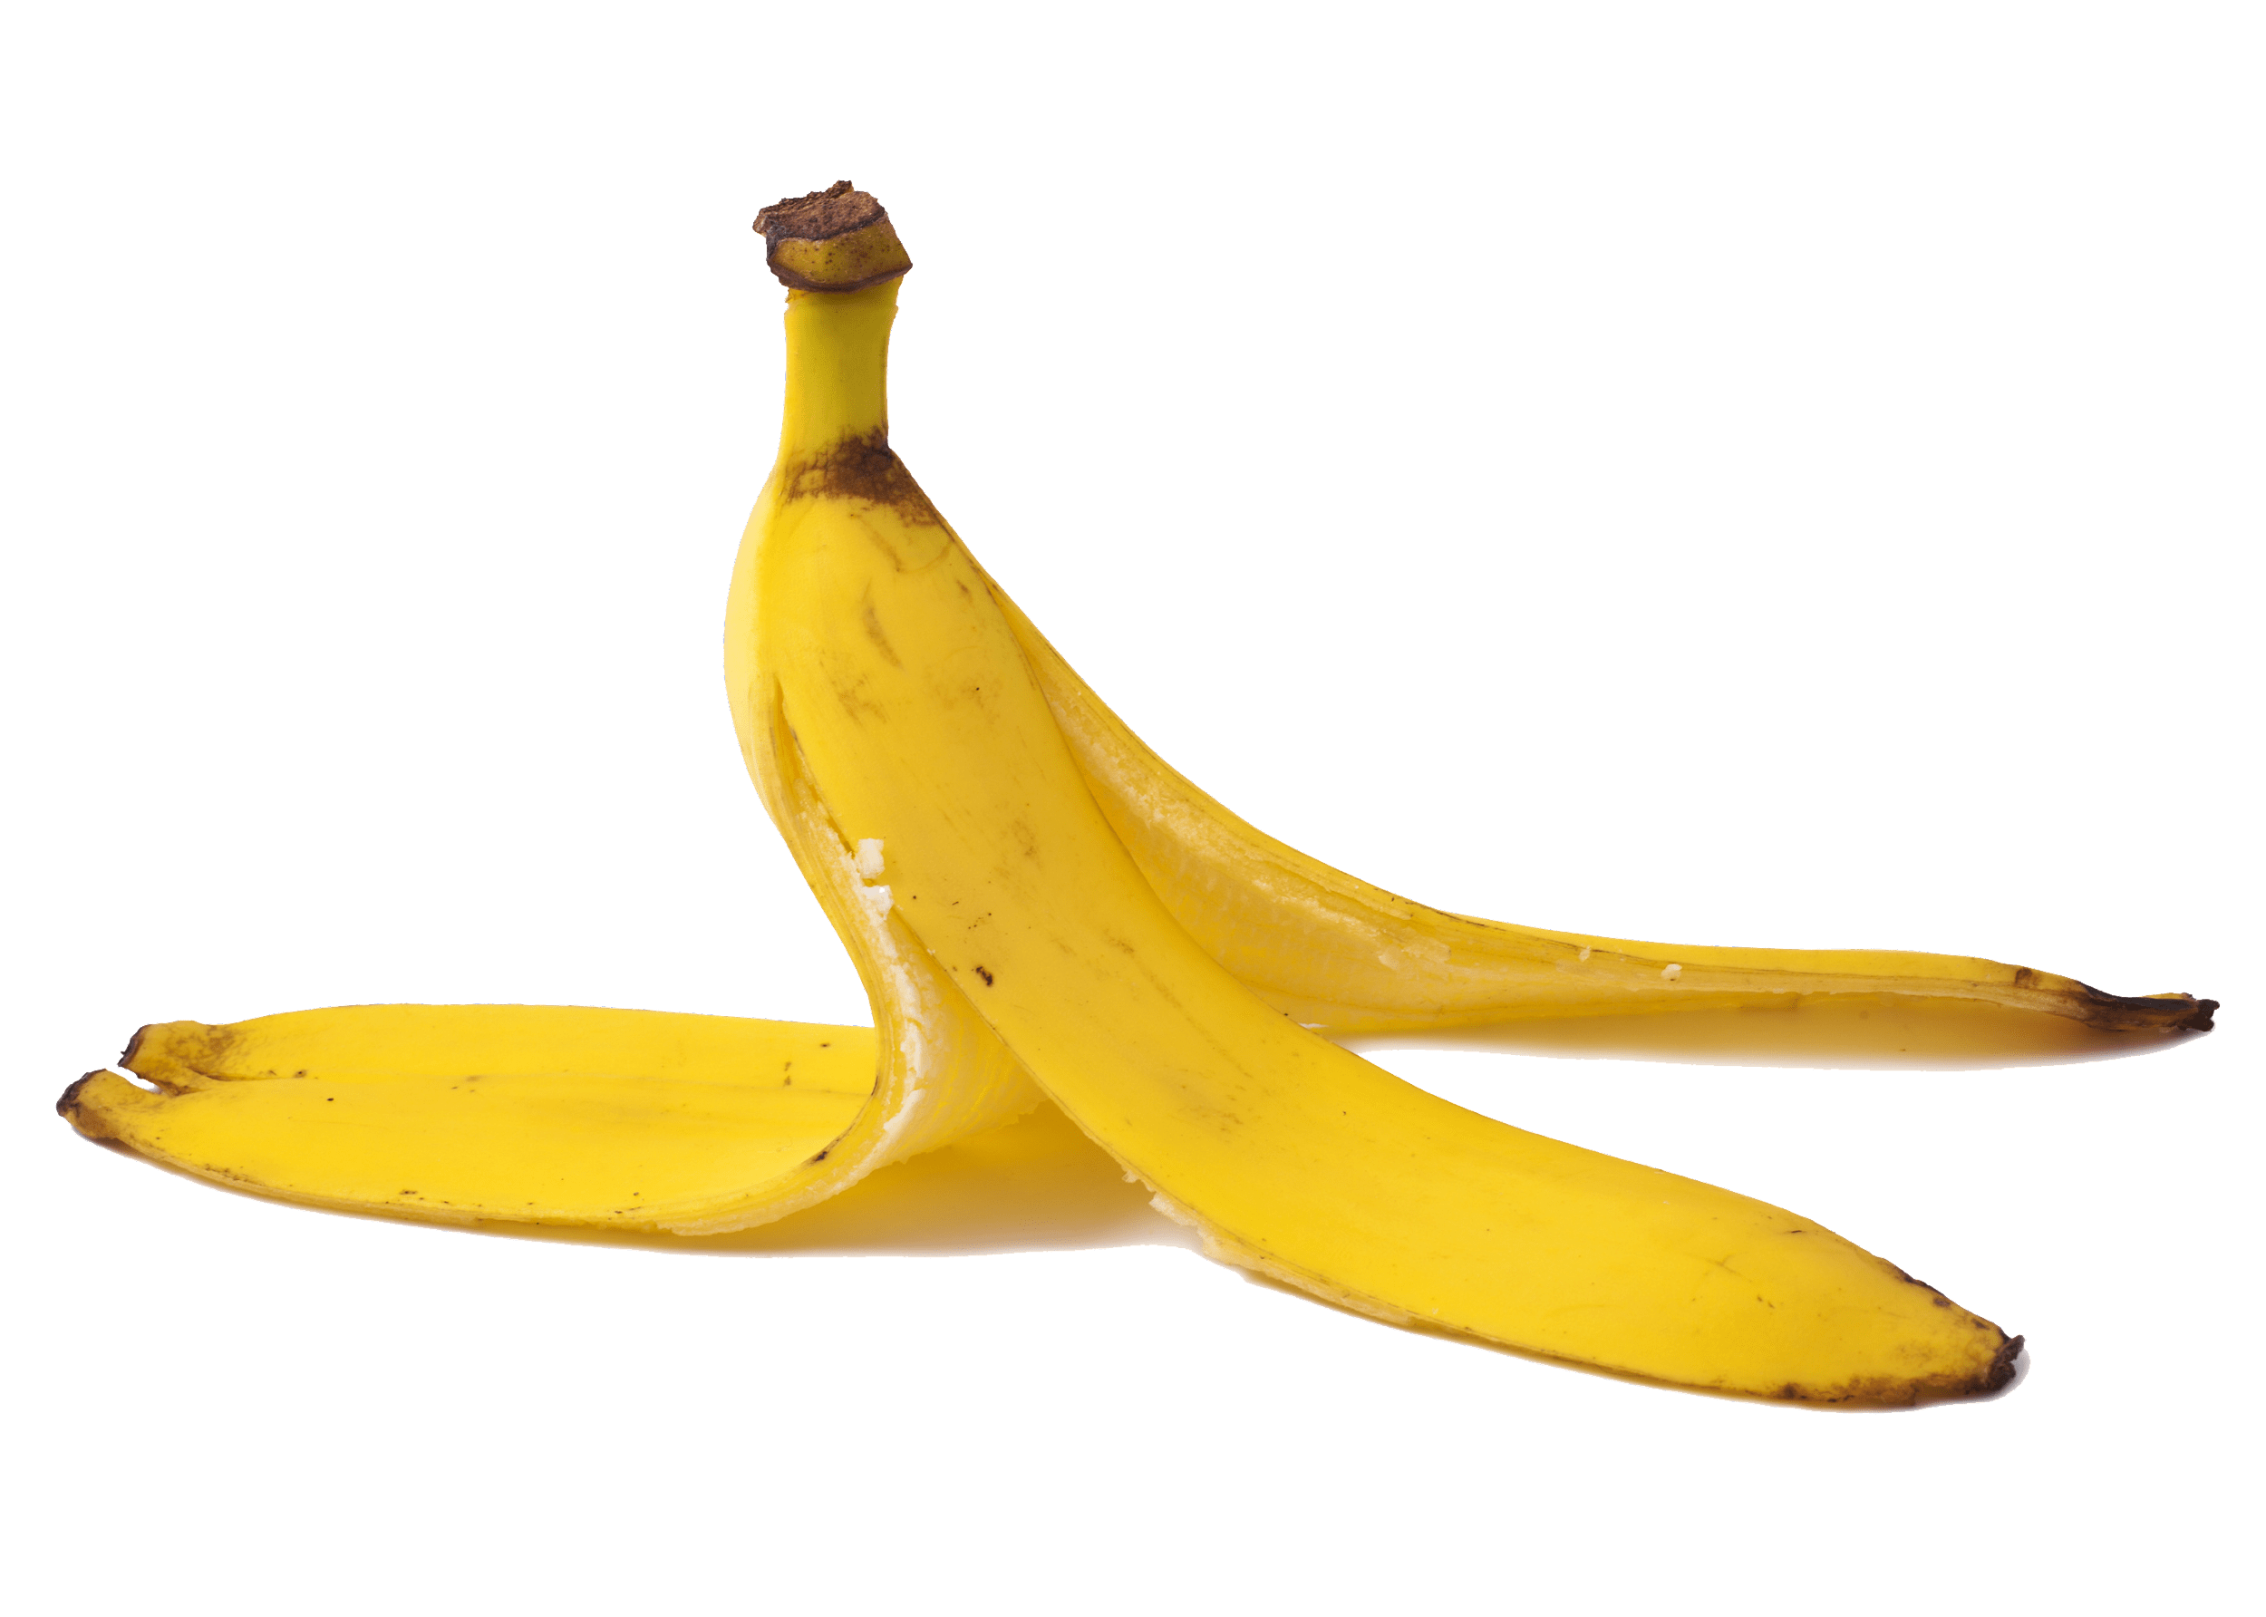
Puszka metalowa
Ołówek
Brudna serwetka
Słoik szklany
Butelka z tworzywa PET
Pudełko z tektury
Żarówka
Zabawki
Torba plastikowa
Buty
Wąż ogrodowy
Karton po soku
TAK
NIE
Skórka od banana
Notes:
(Czas wyświetlania slajdu: 3-5 minut)
Ćwiczenie na przełamanie lodów przed lekcją
Zapytaj uczniów:
Czy ktoś z was słyszał o recyklingu? Jeżeli tak, to proszę, podzielcie się z nami swoją wiedzą.
Powiedz uczniom:
Recykling to proces, w którym zbiera się i przetwarza materiały, które w innej sytuacji zostałyby wyrzucone jako śmieci, i robi się z nich nowe produkty. Recykling może przynosić korzyści dla społeczeństwa i środowiska.
Teraz odczytuj podpisy pod obrazkami od lewej do prawej, zaczynając od górnego wiersza, aby sprawdzić wiedzę uczniów o tym, które z przedstawionych rzeczy można, a których nie można recyklingować.
Kolejność obrazków, które będą się pojawiać po każdym kliknięciu.
Klik 1: Słoik szklany
Klik 2: Butelka z tworzywa PET
Klik 3: Buty
Klik 4: Puszka metalowa
Klik 5: Żarówka
Klik 6: Karton po soku
Klik 7: Brudna serwetka
Klik 8: Ołówek
Klik 9: Torba plastikowa
Klik 10: Zabawki
Klik 11: Pudełko z tektury
Klik 12: Wąż ogrodowy
Klik 13: Skórka od banana

Slide 8
TAK
NIE
Zawsze recyklinguj:
Nigdy nie recyklinguj:
Brudna serwetka
Buty
Słoik szklany
Butelka z tworzywa PET
Żarówka
Ołówek
Pudełko z tektury
Puszka metalowa
Zabawki
Notes:
(Czas wyświetlania slajdu: 3-5 minut)
Rozdaj materiały albo wyświetl ten slajd TAK/NIE – dostępny jest materiał w postaci pdf do wydrukowania dla uczniów
Nawiąż rozmowę o tym, gdzie umieszczamy swoje śmieci.
Zapytaj uczniów: Co robicie ze śmieciami w domu? Dokąd one trafiają? Czy wszystkie śmieci wrzuca się do jego pojemnika?
Powiedz uczniom:
Nie wszystkie śmieci wrzuca się do tego samego pojemnika. Niektóre rzeczy muszą trafić do pojemnika do recyklingu.
Zapytaj uczniów:
Rzeczy po lewej stronie nadają się do recyklingu, co to są za rzeczy? Co widzicie na pierwszym obrazku?
*pytaj w tej kolejności (słoik szklany, butelka z tworzywa PET, pudełko z tektury, puszka metalowa)
Klik 1: Słoik szklany
Z czego jest zrobiony? Czy nadaje się do recyklingu?
Odpowiedź: ze szkła, tak
Klik 2: Butelka z tworzywa PET
Z czego jest zrobiona? Czy nadaje się do recyklingu?
Odpowiedź: z tworzywa, tak
Klik 3: Pudełko z tektury
Z czego jest zrobione? Czy nadaje się do recyklingu?
Odpowiedź: z papieru, tak
Klik 4: Puszka metalowa
Z czego jest zrobiona? Czy nadaje się do recyklingu?
Odpowiedź: z metalu, tak

Slide 9
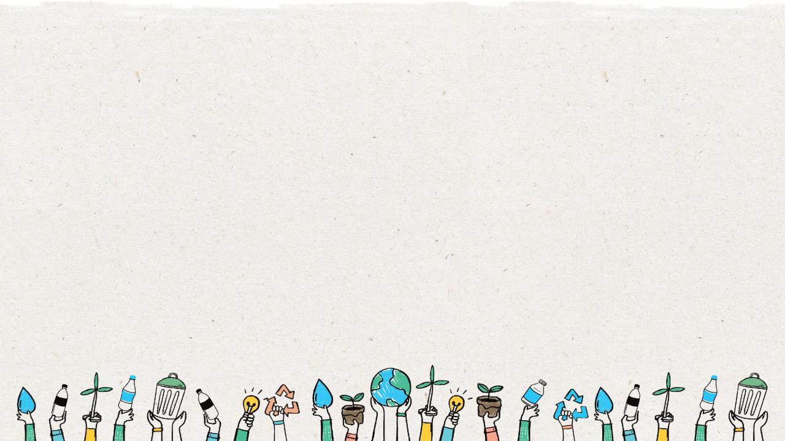
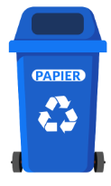
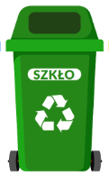
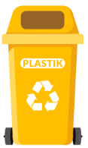
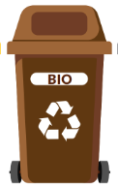
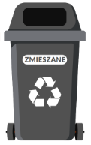
Pojemniki do sortowania
Papier
Szkło
Metal i tworzywa sztuczne
Bio
Zmieszane
Notes:
(Czas wyświetlania slajdu: 3 minuty)
Zapytaj uczniów:
Ile rozróżniamy pojemników do sortowania odpadów?
Nauczyciel będzie musiał kliknąć 10 razy, żeby wyświetlić poszczególne pojemniki i opisy.
1. Papier
2. Szkło
3. Metal i tworzywa sztuczne
4. Bio
5. Zmieszane

Slide 10
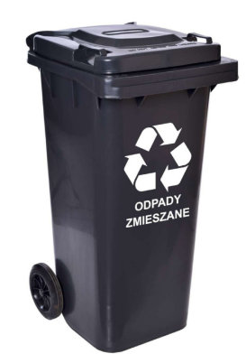
Pojemnik na odpady zmieszane
Opakowanie po dezodorancie
Brudny lub mokry papier i tekturę
Rozbity talerz ceramiczny
Zużyte obuwie
Produkty higieniczne ( np. pieluchy)
Notes:
(Czas wyświetlania slajdu: 3 minuty)
Macie może pomysł, co wyrzucamy do pojemnika oznaczonego jako „ odpady zmieszane”?
Nauczyciel będzie musiał kliknąć 6 razy, żeby wyświetlić obrazek i 5 odpowiedzi.
Odpowiedzi:
1. Opakowanie po dezodorancie
2.Brudny lub mokry papier i tektura
3. Rozbity talerz ceramiczny
4. Zużyte obuwie
5. Produkty higieniczne

Slide 11
2
kroki w recyklingu
Notes:
(Czas wyświetlania slajdu: 2 minuty)
Recykling jest prosty jak ABC i każdy może i powinien go stosować w domu i w szkole.
Zapytaj uczniów:
Czy ktoś pamięta, jakie są 2 kroki w recyklingu?

Slide 12
Krok
1
Dowiedz się, co można recyklingować
Słoik szklany
Butelka z tworzywa PET
Pudełko z tektury
Puszka metalowa
Notes:
(Czas wyświetlania slajdu: 3-5 minut)
Niech uczniowie odgadną cztery podstawowe przedmioty, które możemy recyklingować.
Klik 1: Słoik szklany
Klik 2: Butelka z tworzywa PET
Klik 3: Pudełko z tektury
Klik 4: Puszka metalowa
Zapytaj uczniów:
Czy możecie podać mi przykład czegoś, co możemy recyklingować?
A czego nigdy nie powinniśmy recyklingować?
Ciekawostka:
Butelki z PET są najczęściej recyklingowanym tworzywem na świecie i w pełni nadają się do recyklingu.
Pytania dodatkowe:
Czy widzieliście kiedyś znak „#1” na dnie butelki po wodzie? Jeśli go widzicie, to butelka w pełni nadaje się do recyklingu.
Czy możecie podać jeszcze jakiś przykład rzeczy, która nadaje się do recyklingu?

Slide 13
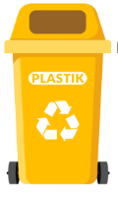
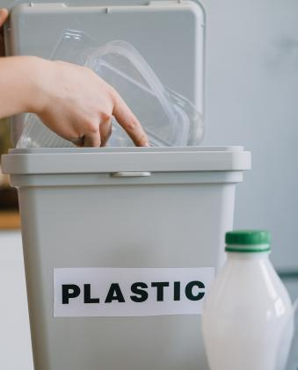
Krok
2
Umieść rzeczy, które nadają się do recyklingu, w odpowiednim pojemniku.
Notes:
(Czas wyświetlania slajdu: 3-5 minut)
Rzeczy przeznaczone do recyklingu należy umieścić w odpowiednich pojemnikach do recyklingu. Kliknij, aby wyświetlić symbol recyklingu. Wyjaśnij uczniom, że ten symbol wskazuje, gdzie należy wrzucić rzeczy przeznaczone do recyklingu.
Zapytaj uczniów:
Gdzie już widzieliście ten symbol?
Co ten symbol oznacza?
Gdzie na przykład wrzucamy butelki z tworzywa PET?

Slide 14
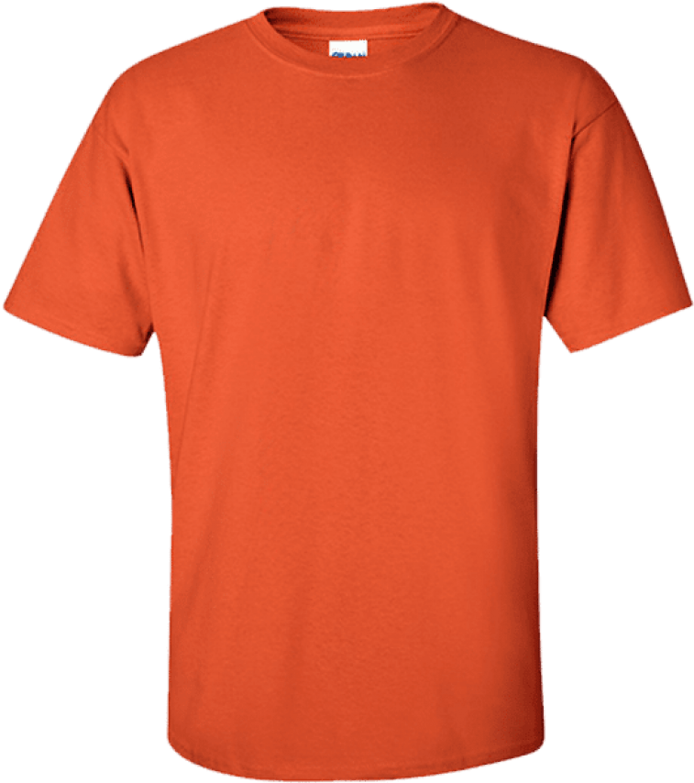
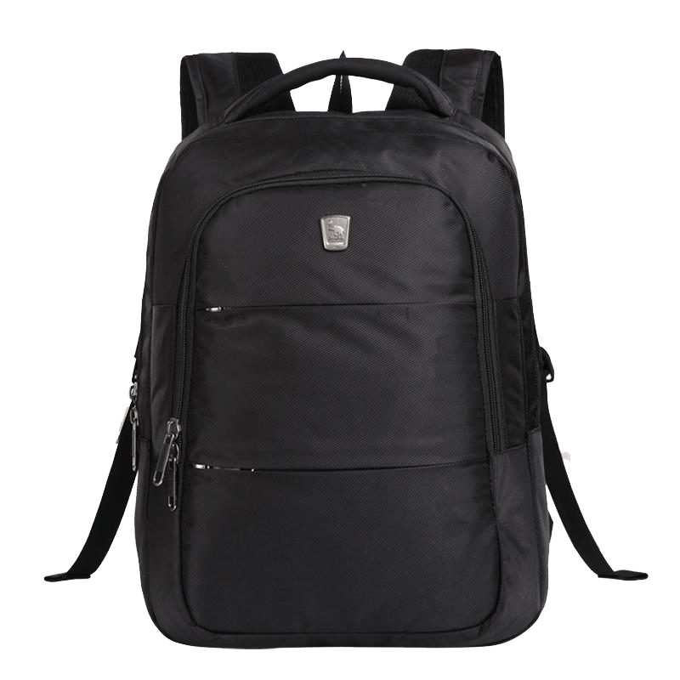
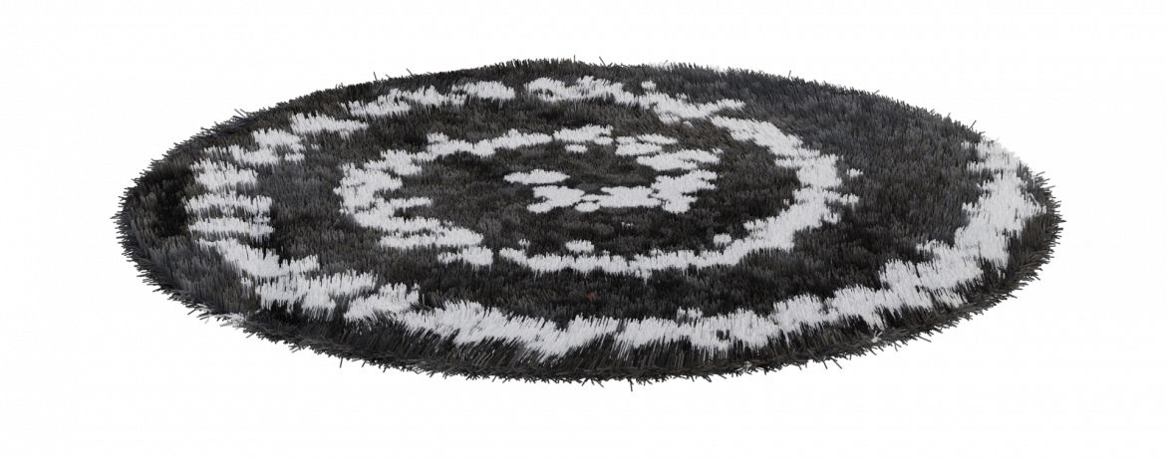
Kiedy recyklingujemy, możemy produkować nowe rzeczy.
Notes:
(Czas wyświetlania slajdu: 2-4 minuty)
Powiedz uczniom:
Kiedy przestrzegamy 2 kroków w recyklingu, możemy przetwarzać swoje śmieci i produkować z nich nowe rzeczy.
Przykład:
Klik 1:
Butelki z tworzywa PET można przetwarzać z powrotem na nowe butelki z PET.
Klik 2:
Butelki z tworzywa PET można też przerabiać na włókna, z których produkuje się tkaniny.

Slide 15
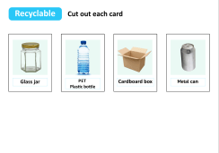
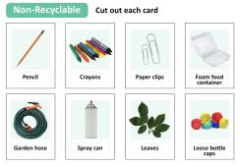
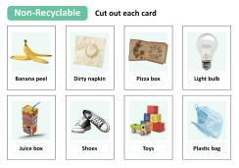
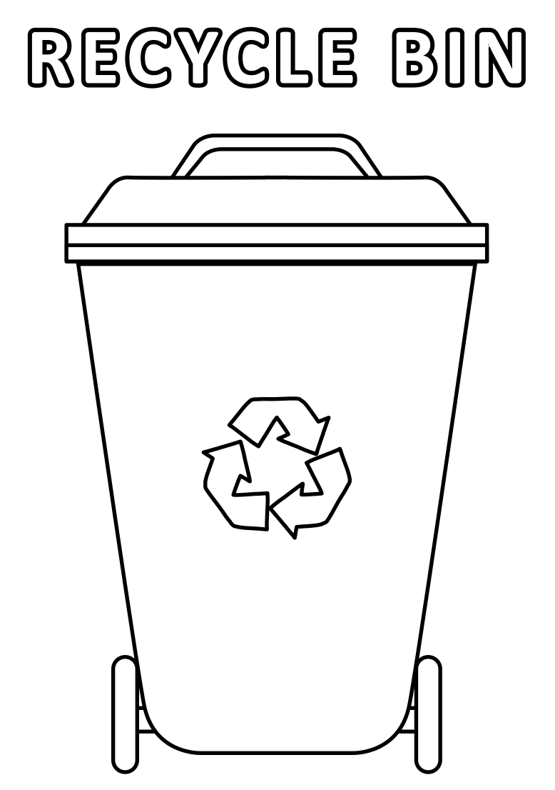
Lesson duration: 25 - 30 minutes
Kolejne kroki
1
Powiedz uczniom, że zagrają w grę recyklingową „wrzuć do właściwego pojemnika”.
Podziel uczniów na grupy i rozdaj grupom po jednym przygotowanym wcześniej pojemniku do recyklingu (nadaje się do tego pudełko po butach) i jednym pojemniku zbiorczym oraz po zestawie kart z rysunkami przestawiającymi powszechnie stosowane rzeczy nadające się do recyklingu i nienadające się do recyklingu – do wycięcia.
Niech uczniowie w grupach wytną karty.
Niech uczniowie pracują w zespole, aby ustalić, które rzeczy nadają się do recyklingu, a które nie.
2
Wydrukuj „kolorowankę” i rozdaj ją pod koniec lekcji albo wyślij jako pracę domową.
Kolorowanka nie jest częścią prezentacji PowerPoint i można ją pobrać jako plik pdf.
Notes:
„Wrzuć do właściwego pojemnika” – ćwiczenie dla całej klasy.
Sprawdź karty umieszczone w pudełkach do recyklingu przez wszystkie grupy.
Jeżeli jakieś przedmioty zostały nieprawidłowo zakwalifikowane jako nadające się do recyklingu, wyjaśnij dlaczego albo zapytaj, czy któryś z uczniów wie dlaczego, i poproś o wyjaśnienie. Ułatwieniem może tu być także napisanie prawidłowych odpowiedzi na tablicy i samodzielne ich sprawdzenie przez grupy.
Upewnij się, że uczniowie rozumieją, dlaczego jakiś przedmiot nadaje się albo nie nadaje się do recyklingu. Zapoznaj się z inną wersją gry w sortowanie – poniżej.
Po posortowaniu kart grupy umieszczają karty przedstawiające rzeczy nadające się do recyklingu w pudełku do recyklingu.
Druga wersja – „sztafeta”
Podziel uczniów na 2 albo 3 drużyny sztafetowe i ustaw członków każdej z drużyn w rzędzie jeden za drugim.
Każdej z drużyn rozdaj zestaw potasowanych kart, po równo dla każdego członka drużyny.
Wyjaśnij, na czym polega sztafeta i że kiedy przychodzi kolej, każdy uczeń powinien przebiec na drugą stronę sali i umieścić kartę w pojemniku, który uzna za właściwy („do recyklingu” albo „zbiorczy”), a następnie jak najszybciej wrócić do swojej drużyny, żeby wyruszyła kolejna osoba.
Ze względów bezpieczeństwa można tu wprowadzić modyfikację i kazać uczniom przemieścić się na drugą stronę sali skokami, a nie biegiem.
Kiedy upłynie wyznaczony czas albo kiedy skończy pierwsza drużyna, wygrywa drużyna, która prawidłowo umieściła największą liczbę kart.

